Slide 1
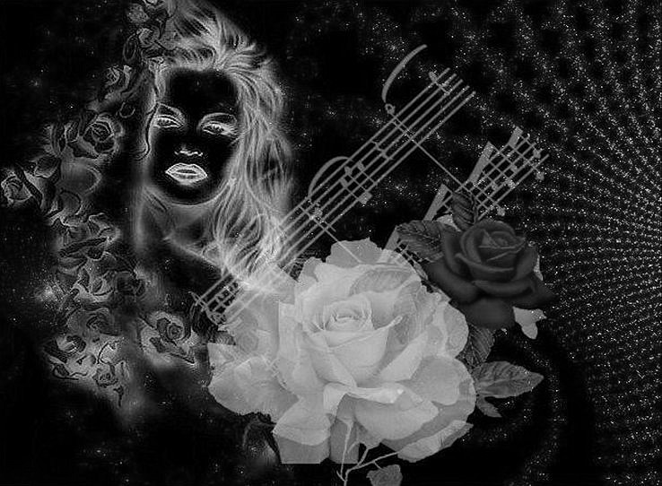
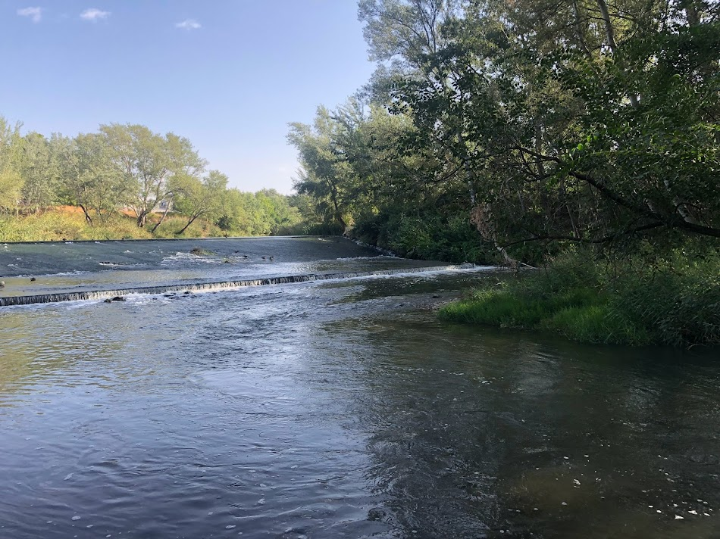

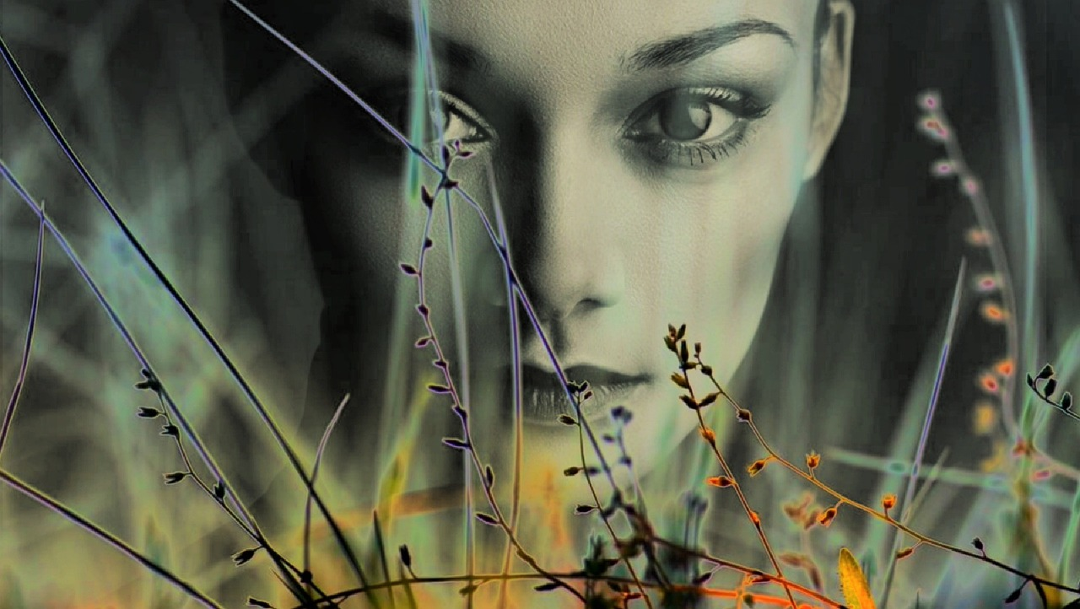
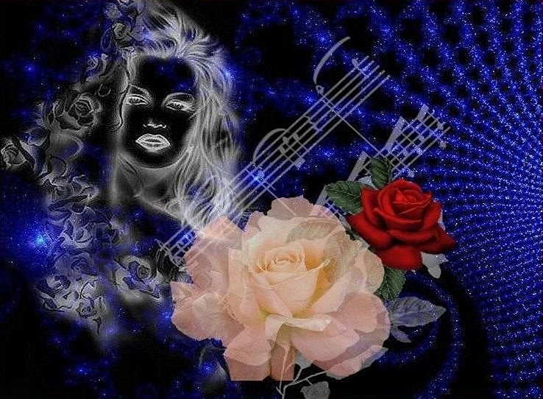
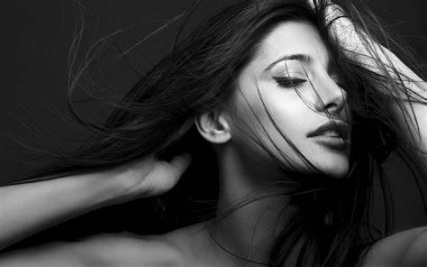
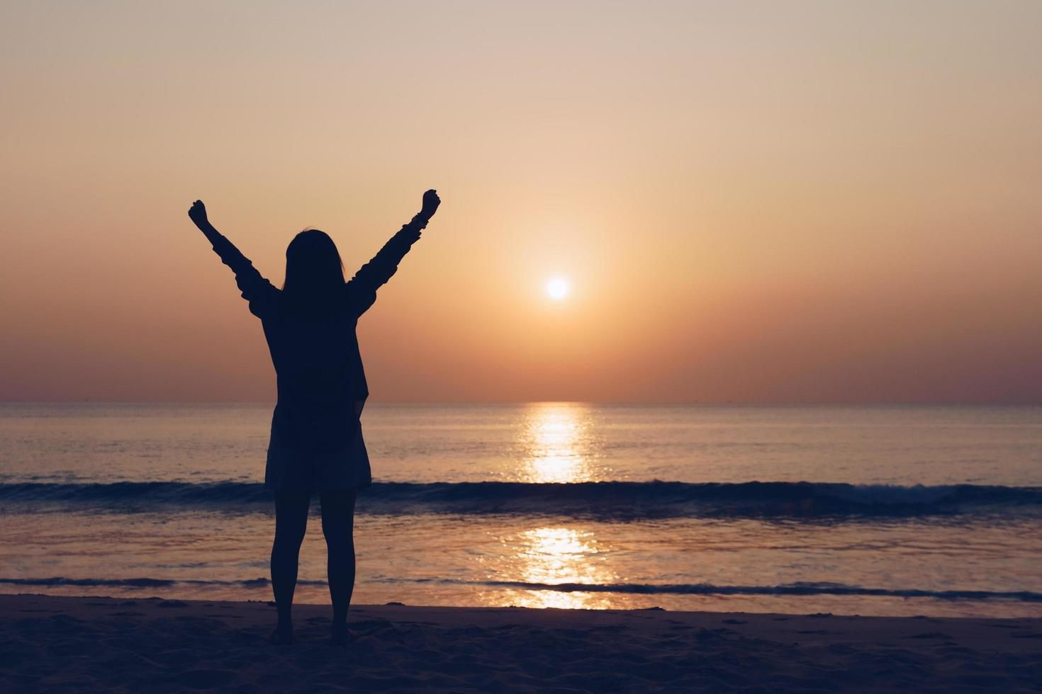
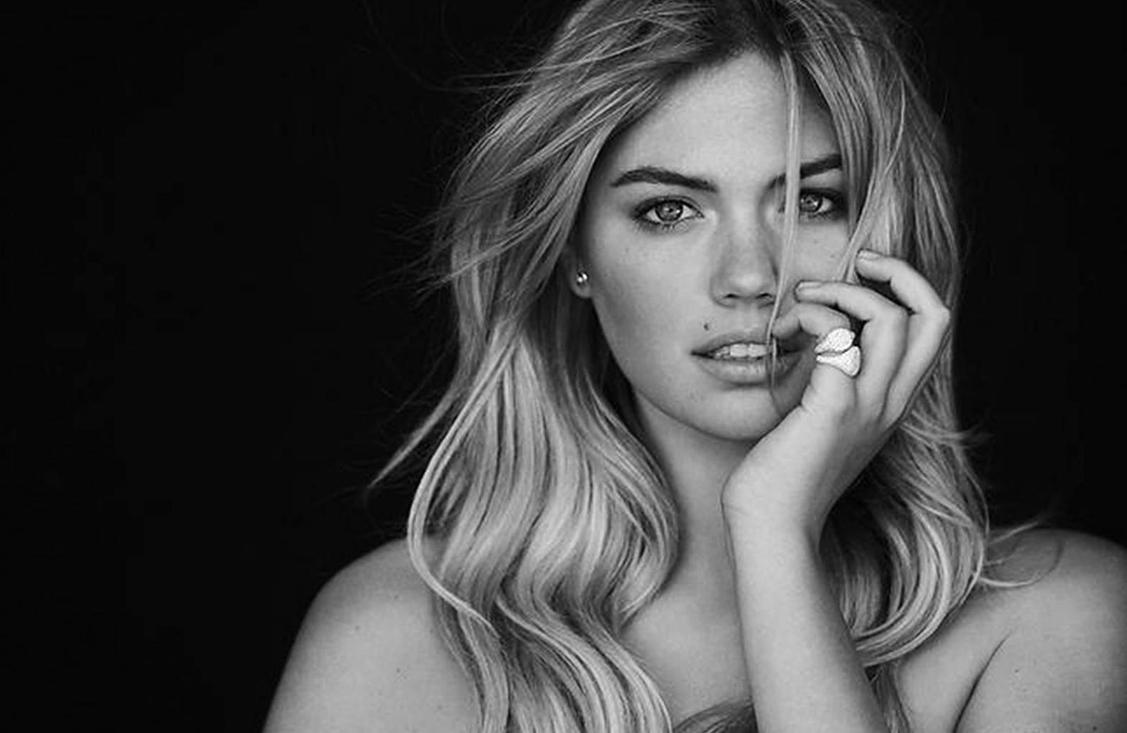
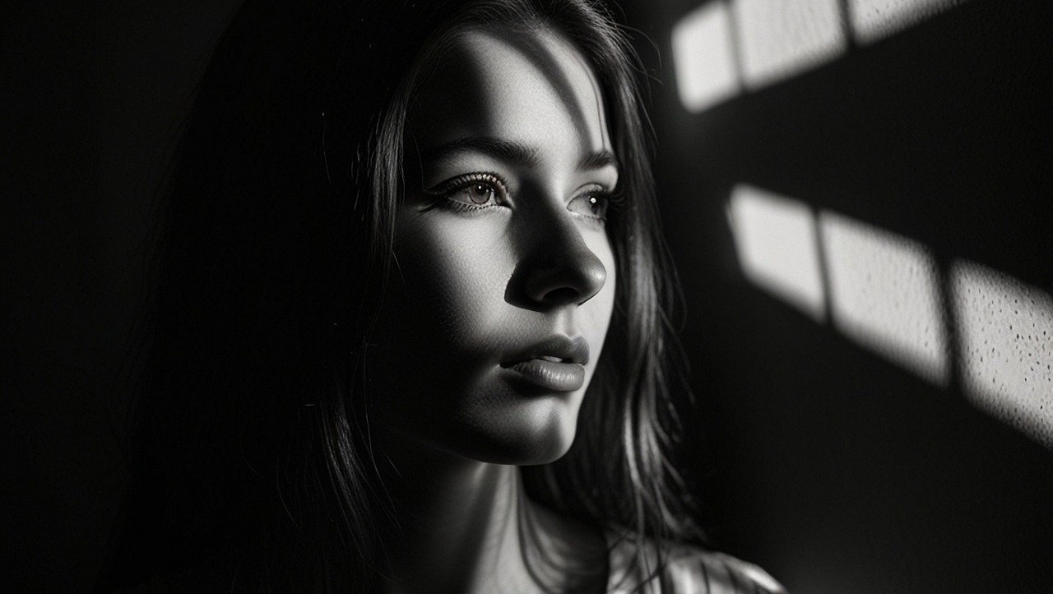
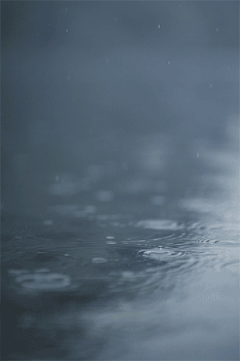

Yo lo soñé
Luego soñélo triste, como un gran sol poniente
Que dobla ante la noche la cabeza de fuego;
Después río, y en su boca tan tierna como un ruego,
Sonaba sus cristales el alma de la fuente
Impetuoso, formidable y ardiente;
Hablaba el impreciso lenguaje del torrente;
Era un mar desbordado de locura y de fuego,
Rodando por la vida como un eterno riego.
Sobre la vida toda su majestad levanta:
Y el beso cae ardiendo á perfumar su planta
En una flor de fuego deshojada por dos.
Y hoy sueño que es vibrante, y suave,
y riente, y triste,
Que todas las tinieblas y todo el iris viste;
Que, frágil como un ídolo y eterno como Dios.
jrvg
jrvallegomez@outlook,es

Slide 2







¿Te ha gustado?
Puedes ver más entrando
Aquí
Además puedes recibir powerpoints en tu correo electrónico suscribiéndote aquí:
…

